Slide 1


KTUTS
MÔN TOÁN LỚP 4
Giáo viên:

Slide 2



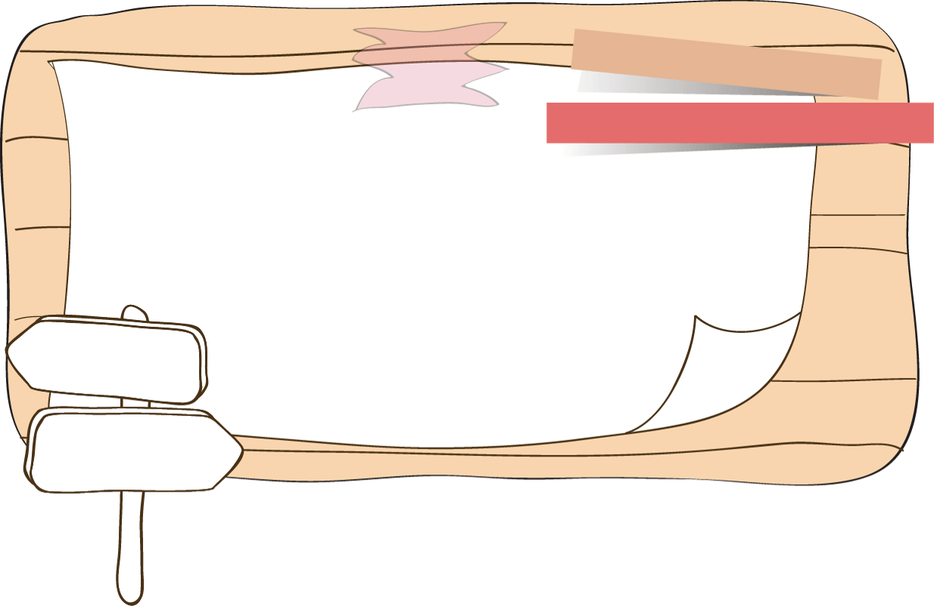
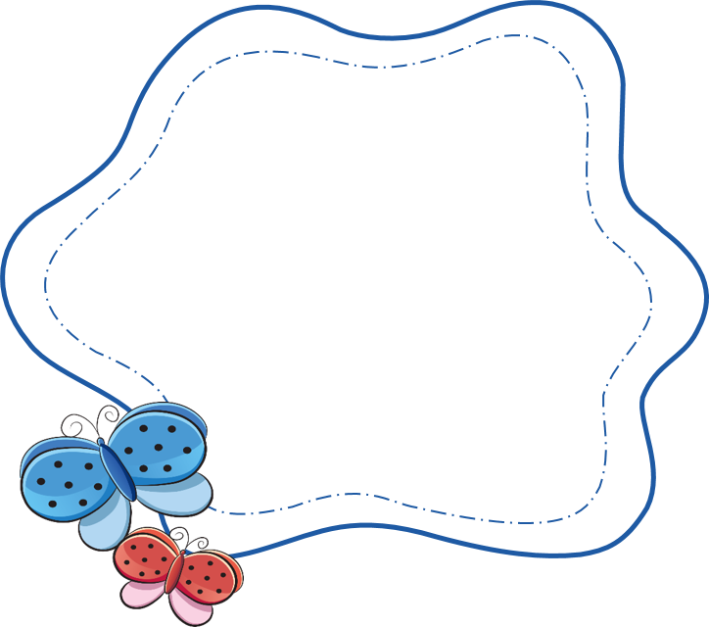
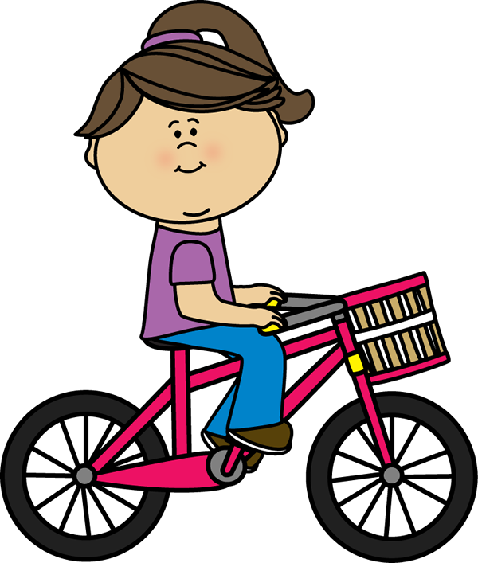
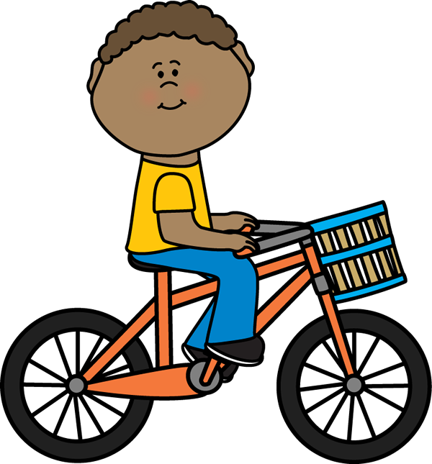
HÁI TÁO
next

Slide 3
790
19
51
59
38
14
307
140
20
581
12
64
412
Giá trị của biểu thức 25+40+75 là:
23
86
95
1/20
next

Slide 4
79
47
51
59
38
60
26
37
7
51
64
42
Tìm x:
760 – x = 700
12
23
86
95
2/20
next

Slide 5
79
5
208
59
38
940
397
44
890
20
64
462
12
145 + 890 = …+145
23
86
95
3/20
next

Slide 6
4593
5351
13
59
4309
872
95
42
64
Kết quả của tổng
1824 + 2769 là:
12
86
4/20
next

Slide 7
Em hái được nhiều hơn anh 10 quả nhé!
Hai anh em đã hái được tất cả 50 quả táo
exit

Slide 8
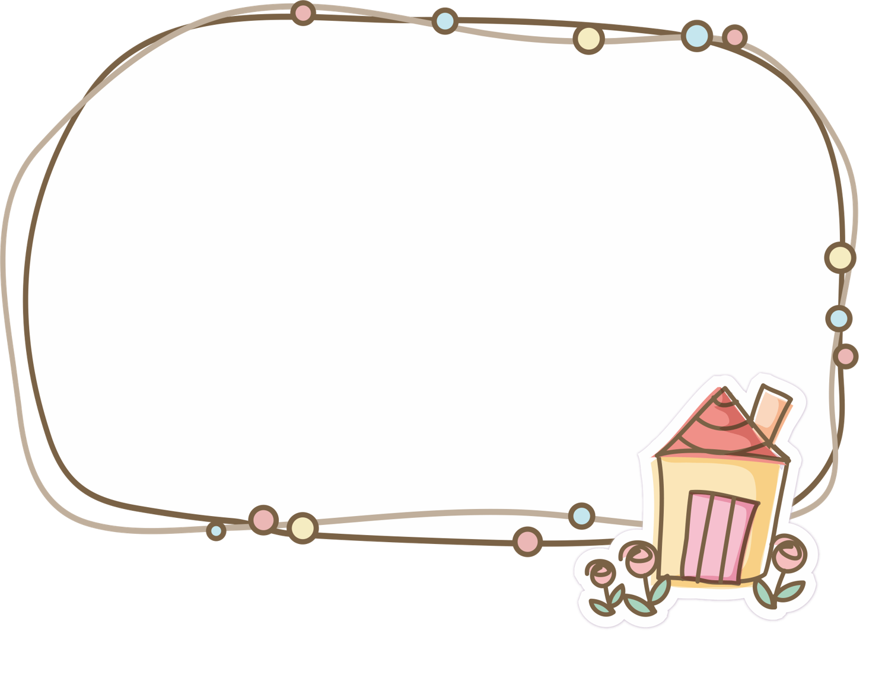
Toán
Tìm hai số khi biết
tổng và hiệu của hai số đó

Slide 9



Bài toán 1
Tổng của hai số là 70.
Hiệu của hai số là 10.
Tìm hai số đó

Slide 10

Bài toán: Tổng của hai số là 70. Hiệu của hai số là 10. Tìm hai số đó
Tóm tắt
?
Số lớn:
70
Số bé:
10
?

Slide 11


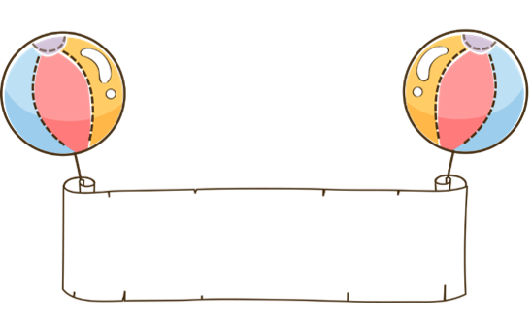
Bài toán 1
?
Số lớn:
70
Số bé:
10
?
Bài giải
Hai lần số bé là: 70 – 10 = 60
Số bé là:
(70 – 10) : 2 = 30
Số bé là: 60 : 2 = 30
Số lớn là: 70 – 30 = 40
Đáp số: Số bé: 30
Số lớn: 40
Tổng
-
Hiệu
( )
Số bé =
:2

Slide 12
Bài toán 1
?
Số lớn:
70
Số bé:
10
?
Bài giải
Số bé là:
(70 – 10) : 2 = 30
Số lớn là:
70 – 30 = 40
Số lớn là:
30 + 10 = 40
hoặc
Đáp số: Số bé: 30
Số lớn: 40

Slide 13

(tổng – hiệu): 2
Số bé =

Slide 14
Bài toán 1
?
Số lớn:
70
Số bé:
10
?
Bài giải
Hai lần số lớn là: 70 + 10 = 80
Số lớn là:
(70 + 10) : 2 = 40
Số lớn là: 80 : 2 = 40
Số lớn là: 70 – 40 = 30
Đáp số: Số lớn: 40
Số bé: 30
Tổng
+
Hiệu
( )
Số lớn =
:2

Slide 15
Bài toán 1
?
Số lớn:
70
Số bé:
10
?
Bài giải
Số lớn là:
(70 + 10) : 2 = 40
Số bé là:
70 – 40 = 30
Số bé là:
40 - 10 = 30
hoặc
Đáp số: Số lớn: 40
Số bé: 30

Slide 16
(tổng + hiệu): 2
Số lớn =

Slide 17



(tổng – hiệu): 2
Số bé =
(tổng + hiệu): 2
Số lớn =

Slide 18

Cách 1
Cách 2
Số bé là:
(70 – 10) : 2 = 30
Số lớn là:
(70 + 10) : 2 = 40
Số lớn là:
70 – 30 = 40
Số bé là:
70 – 40 = 30
Đáp số: Số bé: 30
Số lớn: 40
Đáp số: Số lớn: 40
Số bé: 30

Slide 19
- Cách giải bài bài toán. Tìm hai số khi biết tổng và hiệu của hai số đó:
CÁCH 1:
B1. Vẽ sơ đồ minh hoạ bài toán
B2. Số bé = (Tổng – Hiệu) : 2
B3. Tìm số lớn = Tổng – số bé (vừa tìm được) hay lấy số bé cộng với hiệu.
B4. Ghi đáp số:
CÁCH 2:
B1. Vẽ sơ đồ minh hoạ bài toán
B2. Số lớn = (Tổng + Hiệu) : 2
B3. Tìm số bé = Tổng – số lớn (vừa tìm được) hay lấy số lớn trừ đi hiệu.
B4. Ghi đáp số:

Slide 20

KTUTS
LUYỆN TẬP

Slide 21
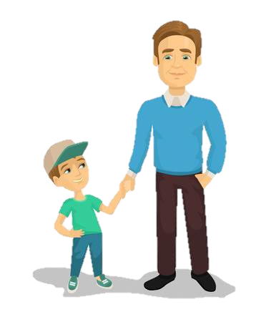
Bài 1
Tuổi bố và tuổi con cộng lại được 58 tuổi. Bố hơn con 38 tuổi. Hỏi bố bao nhiêu tuổi, con bao nhiêu tuổi?
Tóm tắt
? Tuổi
Tuổi bố
58 tuổi
Tuổi con
38 tuổi
? Tuổi

Slide 22
Bài 1
? Tuổi
Số lớn
Tuổi bố
58 tuổi
Số bé
Tuổi con
38 tuổi
? Tuổi
Bài giải
Tuổi bố là:
(58 + 38) : 2 = 48 (tuổi)
Tuổi con là:
58 – 48 = 10 (tuổi)
Đáp số: Tuổi bố: 48 tuổi
Tuổi con: 10 tuổi

Slide 23
Bài 1
? Tuổi
Số lớn
Tuổi bố
58 tuổi
Số bé
Tuổi con
38 tuổi
? Tuổi
Cách 2
Tuổi con là:
(58 - 38) : 2 = 10 (tuổi)
Tuổi con là:
58 – 10 = 48 (tuổi)
Đáp số: Tuổi con: 10 tuổi
Tuổi bố: 48 tuổi

Slide 24



Đố các bạn lớp tớ có bao nhiêu học sinh trai, bao nhiêu học sinh gái?
Lớp học của tớ có 28 học sinh. Số học sinh trai hơn số học sinh gái 4 học sinh

Slide 25
Bài 2. Một lớp học có 28 học sinh. Số học sinh trai nhiều hơn số học sinh gái là 4 em. Hỏi lớp học đó có bao nhiêu học sinh trai, bao nhiêu học sinh gái?
Tóm tắt
? Tuổi
Học sinh trai
28 học sinh
Học sinh gái
4 học sinh
? Tuổi

Slide 26
Cách 1
Cách 2
Số học sinh trai là:
(28 + 4) : 2 = 16(học sinh)
Số học sinh gái là:
(28 - 4) : 2 = 12 (học sinh)
Số học sinh gái là:
28 – 16 = 12 (học sinh)
Số học sinh trai là:
28 – 12 = 16 (học sinh)
Đáp số: học sinh trai: 16
học sinh gái: 12
Đáp số: học sinh gái: 12
học sinh trai: 16

Slide 27


Bài 3: Cả hai lớp 4A và 4B trồng được 600 cây. Lớp 4A trồng được ít hơn lớp 4B là 50 cây. Hỏi mỗi lớp trồng được bao nhiêu cây?
Tóm tắt:
? cây
Lớp 4B:
50 cây
600 cây
Lớp 4A:
? cây

Slide 28

Cách 1:
Giải
Lớp 4A trồng được số cây là:
(600 – 50) : 2 = 275 (cây)
Lớp 4B trồng được số cây là:
275 + 50 = 325 (cây)
Đáp số: Lớp 4A: 275 cây
Lớp 4B: 325 cây

Slide 29


Bài 4: Tính nhẩm:
Tổng của hai số bằng 8, hiệu của chúng cũng bằng 8. Tìm hai số đó ?
Số lớn là 8, số bé là 0

Slide 30
Cách 2:
Giải
Lớp 4B trồng được số cây là:
(600 + 50) : 2 = 325 (cây)
Lớp 4A trồng được số cây là:
325 - 50 = 275 (cây)
Đáp số: Lớp 4B: 325 cây
Lớp 4A: 275 cây

Slide 31
ĐI TÌM NHÀ THÔNG THÁI!
Tổng của hai số bằng 8, hiệu của chúng cũng bằng 8. Tìm hai số đó
a/ Số lớn là 0, số bé là 8
b/ Số lớn là 7, số bé là 1
c
c/ Số lớn là 8,số bé là 0
c/ Số lớn là 8, số bé là 0

Slide 32

Tuổi chị và tuổi em cộng lại được 36 tuổi. Em kém chị 8 tuổi. Hỏi chị bao nhiêu tuổi, em bao nhiêu tuổi?
A. Chị 22 tuổi, em 14 tuổi.
B. Chị 24 tuổi, em 12 tuổi.
C. Chị 28 tuổi, em 8 tuổi.
D. Chị 30 tuổi, em 6 tuổi.

Slide 33
Làm sao để tìm số bé trong bài toán tìm hai số khi biết tổng hiệu vậy các bạn?
Vậy còn số lớn thì làm sao?

Slide 34
(tổng – hiệu): 2
Số bé =
(tổng + hiệu): 2
Số lớn =

Slide 35
Em hái được nhiều hơn anh 10 quả nhé!
Hai anh em đã hái được tất cả 50 quả táo
exit

Slide 36
Anh hái được 20 quả táo nè!
Em hái được 30 quả táo nè!

Slide 37

Tìm hai số khi biết tổng và hiệu của hai số đó
Bước 1: Vẽ sơ đồ đoạn thẳng
Bước 2: Áp dụng quy tắc
Cách 1
Cách 2
Số lớn = (Tổng + hiệu) : 2
Số bé = (Tổng – hiệu) : 2
Bước 3: Tìm số kia
Số bé = Tổng – số lớn
Số bé = Số lớn – hiệu
Số lớn = Tổng – số bé
Số lớn = Số bé + hiệu

Slide 38



